Slide 1
ANALISIS Y DESARROLLO DE SISTEMAS DE INFORMACIÒN

Slide 2
PARKING REVOLUTION
HAIVER LEONARDO RINCON MACHUCA
JESUS EDWIN MURIEL ARIAS
KEVIN HERNANDEZ LUCIO
JOAN DAVID ROJAS ZAPATA
EDUARDO STEVEN BURGOS MORENO
INTRUCTOR: RICARDO AUGUSTO CASTELBLANCO SEPULVEDA
SENA
ANALISIS Y DESARROLLO DE SISTEMAS DE INFORMACIÒN
BOGOTÀ D.C
2019

Slide 3

LOGO-ESLOGAN

Slide 4

PLANTEAMIENTO PROBLEMA
¿Cómo implementar un sistema que organice y controle la administración del parqueadero Zapatoca?
En la actualidad se evidencia que la administración de algunos establecimientos se realiza de una manera improductiva, lo anterior se debe a que control de los servicios no es efectivo, pues permiten fugas de información siendo esto vital al momento de llevar trazabilidad por el lucro del establecimiento.
Se desea diseñar un sistema en el cual al ingreso del vehículo, se realice el registro de cada uno de ellos sin excepción alguna de esta manera se genera una base de datos de ingreso y egreso para llevar un mayor control respecto a los servicios prestados durante la jornada.

Slide 5

JUSTIFICACIÓN
Este proyecto nace de la necesidad de la administración del parqueadero Zapatoca con el fin de llevar el control y la trazabilidad apropiada de los servicios prestados para cada uno de los usuarios que visiten y hagan uso del establecimiento, brindando así al usuario final la seguridad de su vehículo y la garantía de un cobro justo, siendo estos los factores para que Parking Revolutions intervenga para brindar sus servicios.

Slide 6

OBJETIVO GENERAL
Diseñar y desarrollar un sistema de información en línea que controle el ingreso y salida de los vehículos en el parqueadero Zapatoca, optimizando y facilitando la administración del establecimiento.

Slide 7

OBJETIVOS ESPECIFICOS
Analizar los requerimientos y observaciones realizadas por algunos de los usuarios que interactúan con el parqueadero Zapatoca.
Categorizar de forma ordenada en una base de datos las personas que ingresen y salgan del parqueadero.
Generar consultas en registros de los vehículos para el seguimiento de los mismos.
Organizar el flujo de parqueo de los vehículos que ingresan y salgan al parqueadero Zapatoca.

Slide 8
COMPONENTE TÉCNICO
VIABILIDAD DEL PROYECTO
La viabilidad de el software depende de la necesidad de la comunidad hacia un parqueadero, para saber si nuestro proyecto obtendrá una viabilidad buena o mala, se hará:
El levantamiento de información utilizando el método de la encuesta a la comunidad del sector, con el fin de filtrar detalladamente las problemáticas y necesidades que requieren de una intervención para su mejor funcionamiento.
Se realizaran dos filtros donde obtenga la opinión del usuario y la conformidad de acuerdo a la solución brindada.

Slide 9

ENCUESTA
levantamiento de información - encuesta.docx

Slide 10
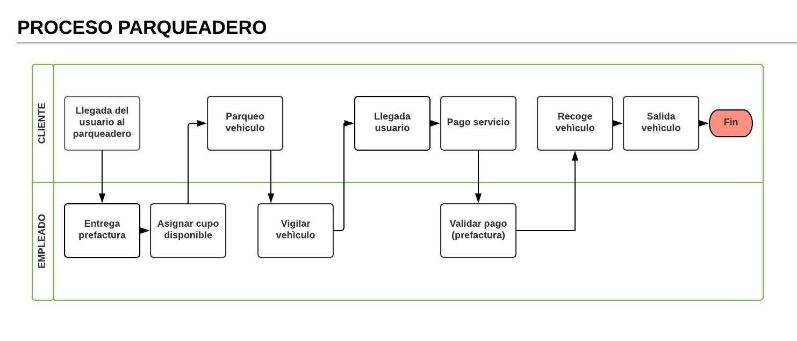
MAPA DE PROCESOS
En la actualidad el parqueadero visitado, no contaba con ningún sistema de información, todo se encontraba basado en una factura a mano, con la cual ellos (administrador-empleado) se valían para realizar el cobro del servicio prestado

Slide 11
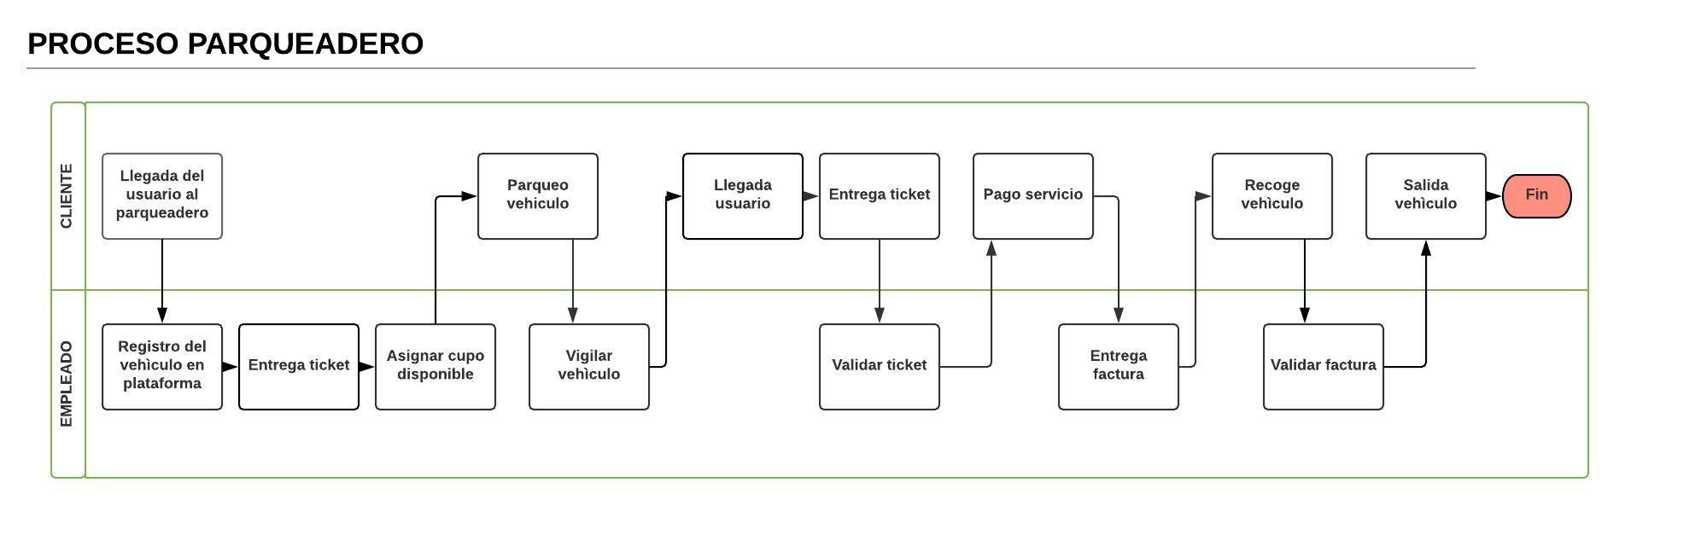
MAPA DE PROCESOS
El presente mapa de procesos será el cual se implementara, ya que permite realizar la trazabilidad del servicio prestado y así teniendo un histórico en la administración del parqueadero

Slide 12

REQUERIMIENTOS PARKING
REQUERIMIENTOS FUNCIONALES – NO FUNCIONALES

Slide 13
FACTIBILIDAD TÉCNICA

Slide 14
FACTIBILIDAD FINANCIERA

Slide 15
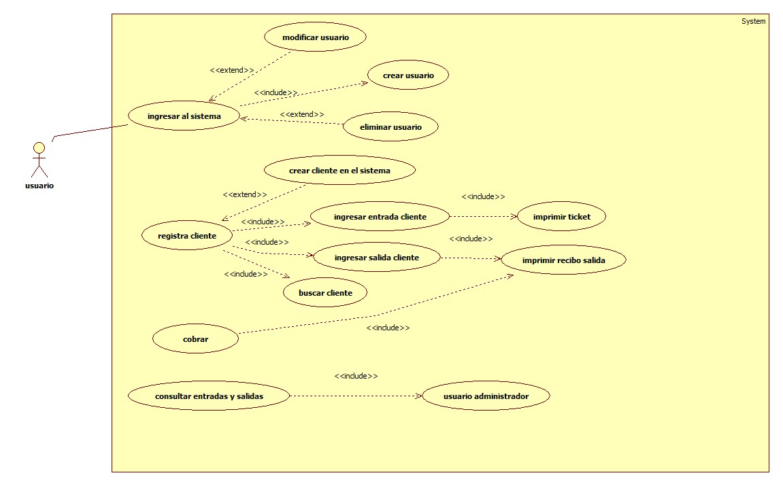
CASOS DE USO

Slide 16
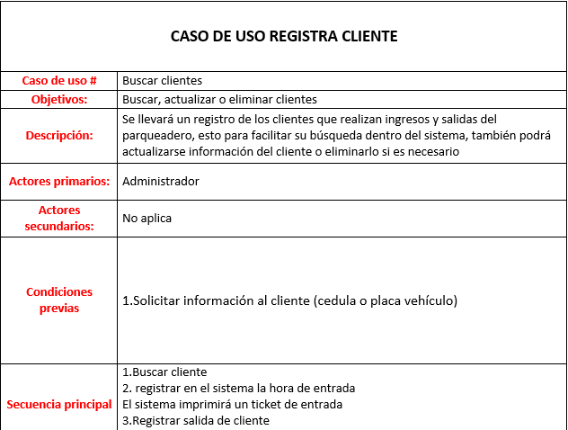
CASOS DE USO EXTENDIDO

Slide 17
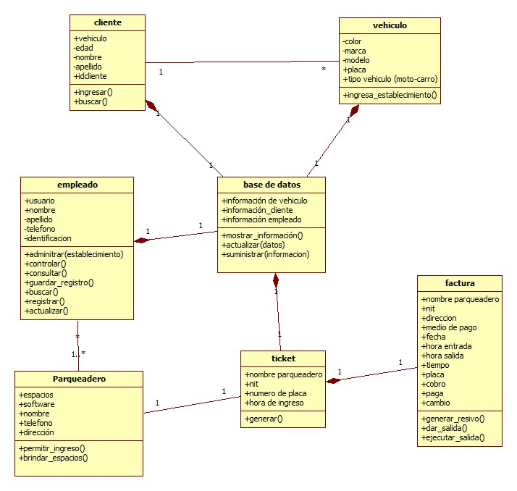
DIAGRAMA DE CLASES

Slide 18
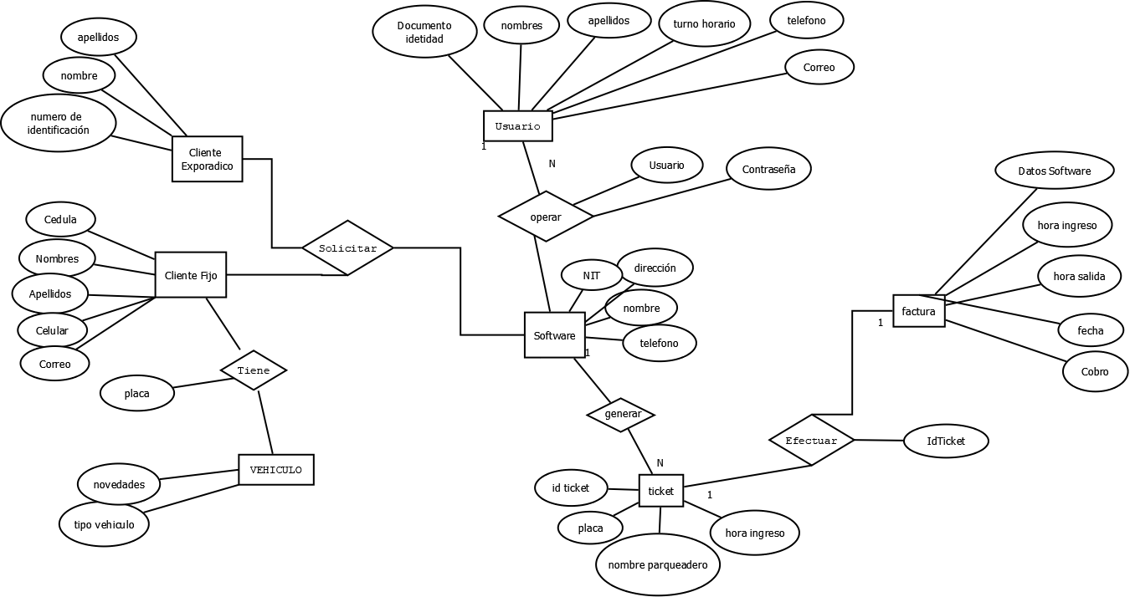
MER

Slide 19
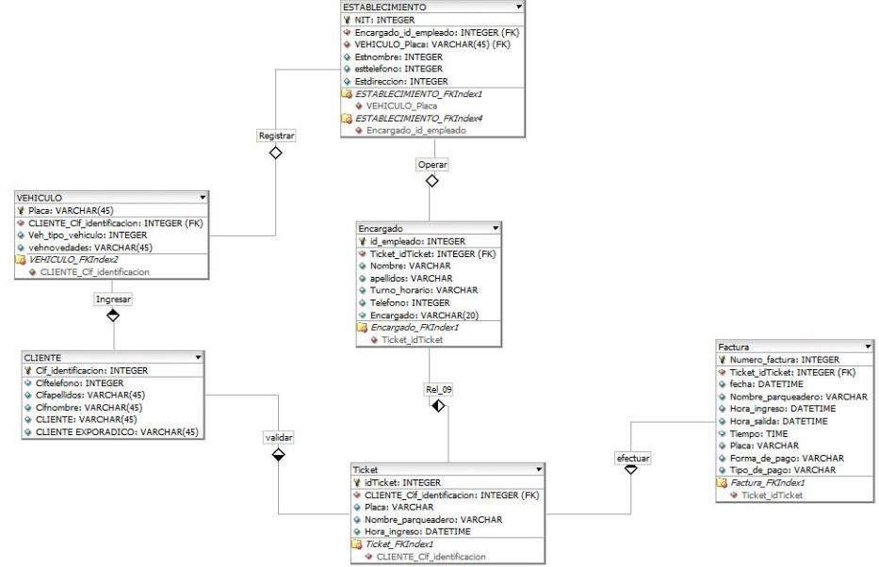
MODELO RELACIONAL

Slide 20
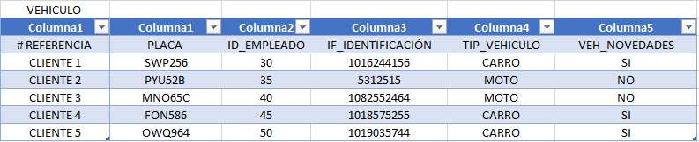
NORMALIZACIÓN

Slide 21
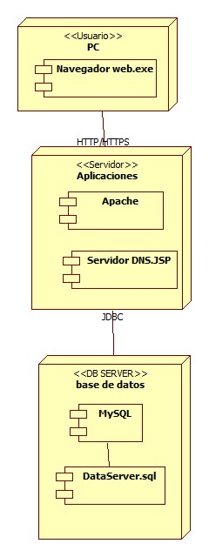
DIAGRAMA DE DISTRIBUCIÓN

Slide 22
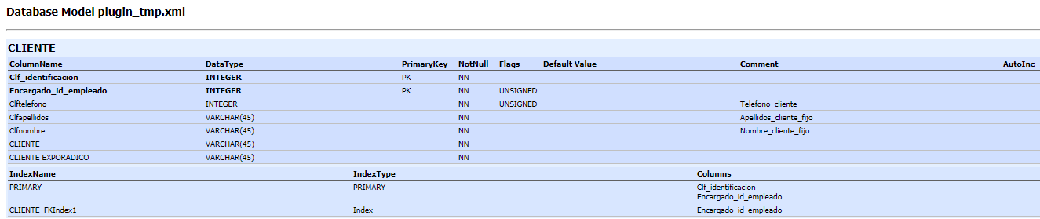
DICCIONARIO DE DATOS

Slide 23
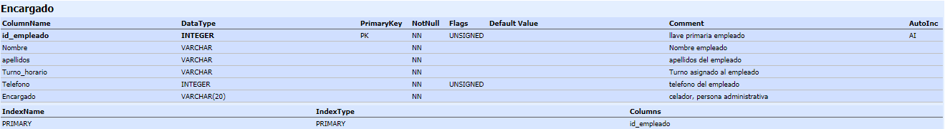
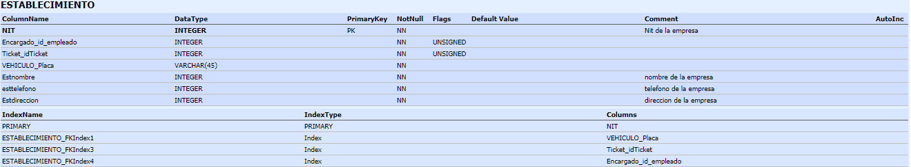

Slide 24
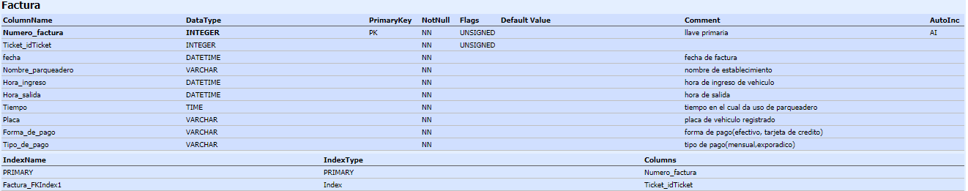
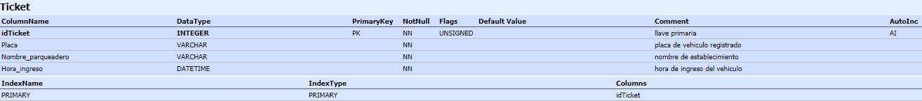
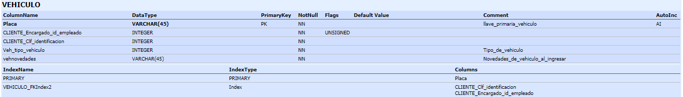

Slide 25
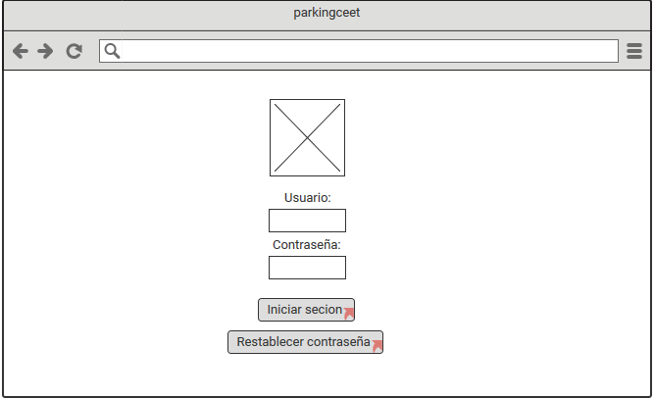
MOCKUPS

Slide 26
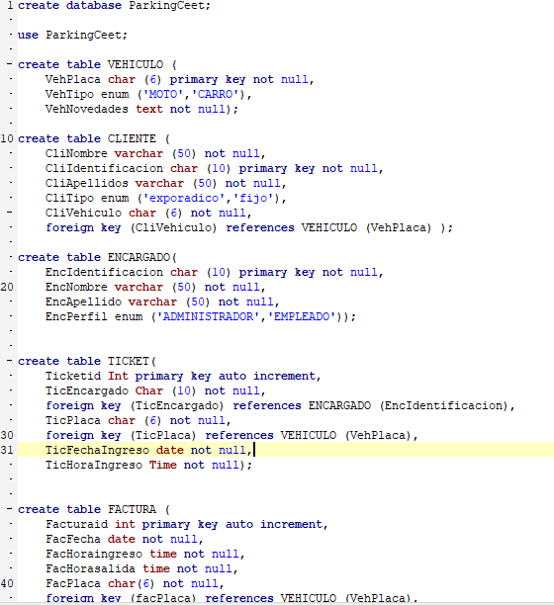
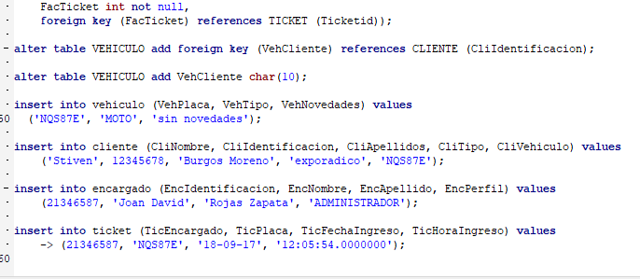
BASE DE DATOS DDL

Slide 27
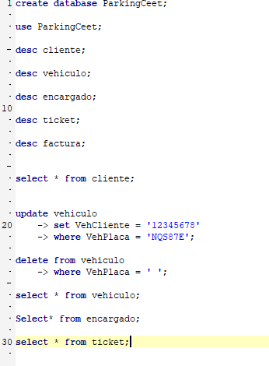
BASE DE DATOS DML

Slide 28
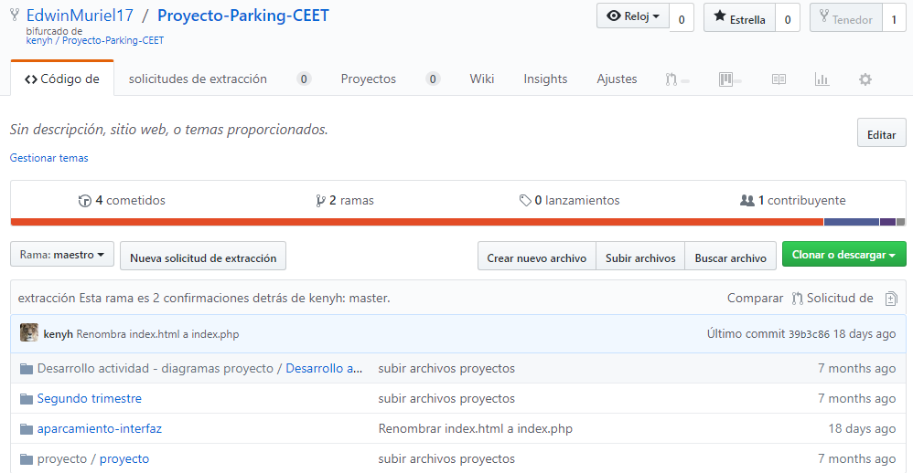
CONTROL DE VERSIONES
https://github.com/EdwinMuriel17/Proyecto-Parking-CEET

Slide 29
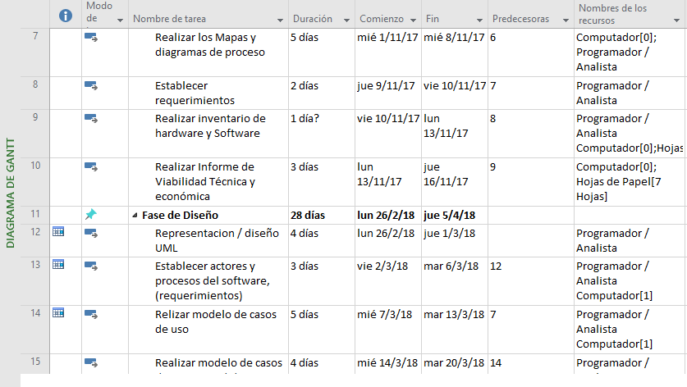
DIAGRAMA DE GANTT

Slide 30
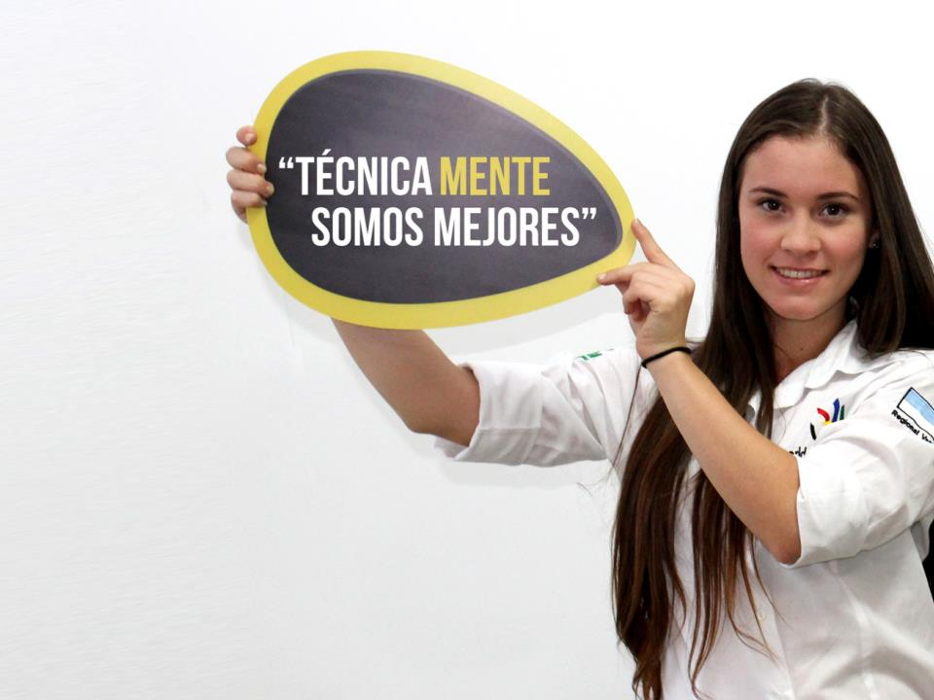
GRACIAS

